Slide 1
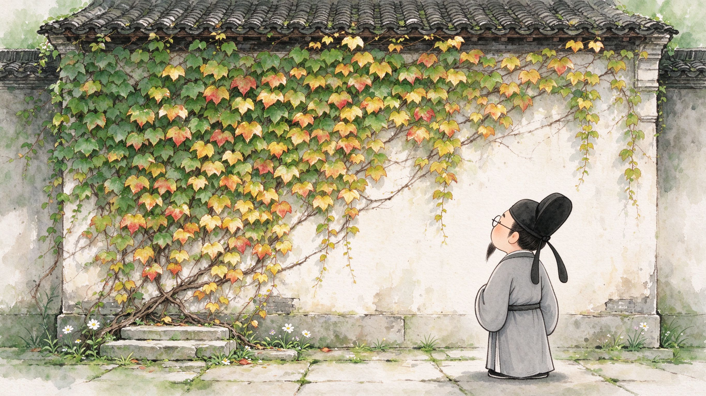
爬山虎的脚
叶圣陶
小学语文 · 四年级上册 · 观察短文
Notes:
同学们，你们见过这种植物吗？它没有脚，却能从地面一直爬到几十米高的楼顶；它没有手，却能紧紧贴在墙上，大风都吹不掉。它就是——爬山虎。今天我们跟着叶圣陶爷爷，一起去观察：爬山虎的"脚"到底长什么样？它又是怎么一步一步爬上高墙的？

Slide 2
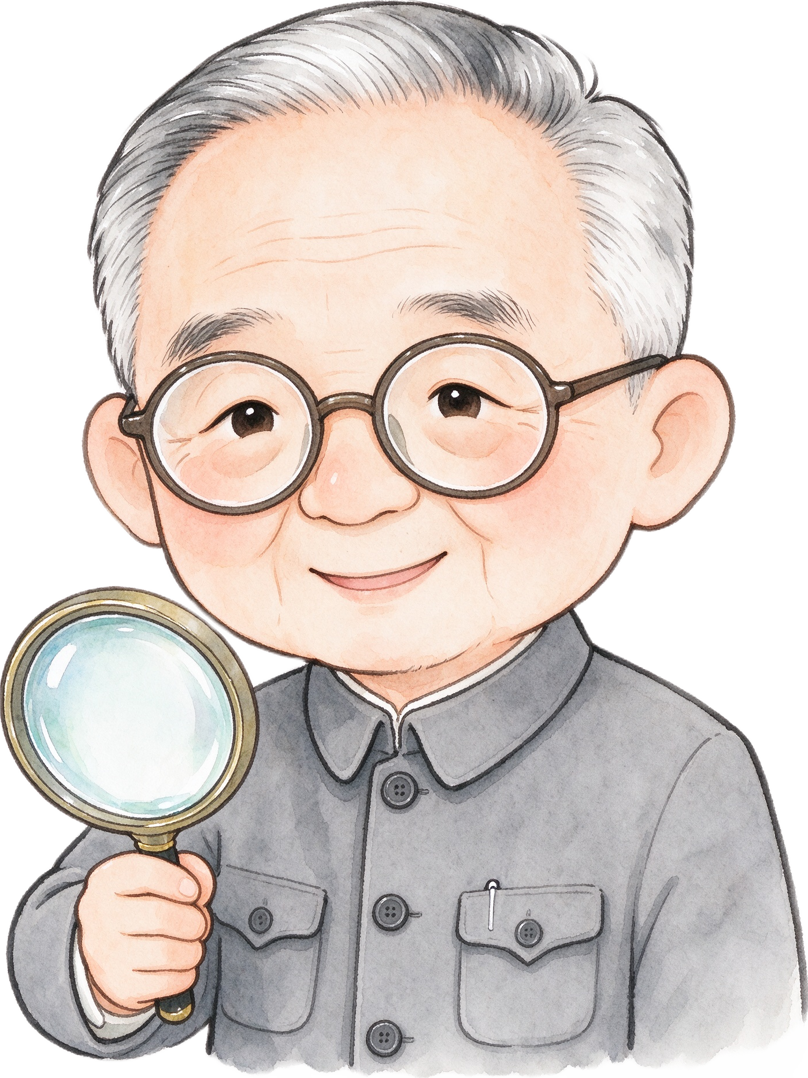
第一步 · 认识作者
他是叶圣陶，"观察大师"
叶圣陶（1894—1988） · 现代著名作家、教育家
他最厉害的本领，就是仔细观察身边的小事物。
别人都看腻了的爬山虎，他蹲在墙根看了几天几夜，
连它"脚"上有几根细丝都数得清清楚楚。
我们要学他什么：
不是写大事情，而是把一件小东西看仔细、写清楚。
Notes:
同学们看，这就是叶圣陶爷爷。他是现代著名的作家和教育家。他最了不起的地方，不是写了多么惊天动地的故事，而是能把大家都看腻了的小东西——比如爬山虎——观察得仔仔细细。我们今天学这篇课文，也要学他这种"蹲下来看世界"的本事。

Slide 3
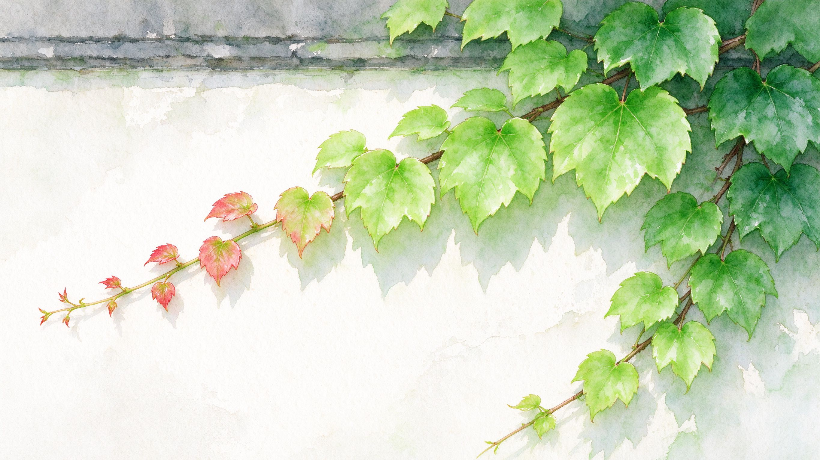
第二步 · 先看叶子
叶子是怎么长大的？
刚长出来：嫩红色，小小的。
长大了：嫩绿色，掌形，一顺儿朝下铺在墙上。
一阵风拂过，一墙的叶子就漾起波纹，好看得很。
Notes:
同学们看这张图——爬山虎的叶子是有变化的：刚长出来的时候是嫩红色的、小小的；长大以后变成嫩绿色，形状像手掌，而且全部"一顺儿朝下"铺在墙上。为什么要"一顺儿朝下"？因为这样每片叶子都能晒到太阳，不互相遮挡。一阵风吹过，整面墙的叶子就像水波一样荡漾起来。

Slide 4
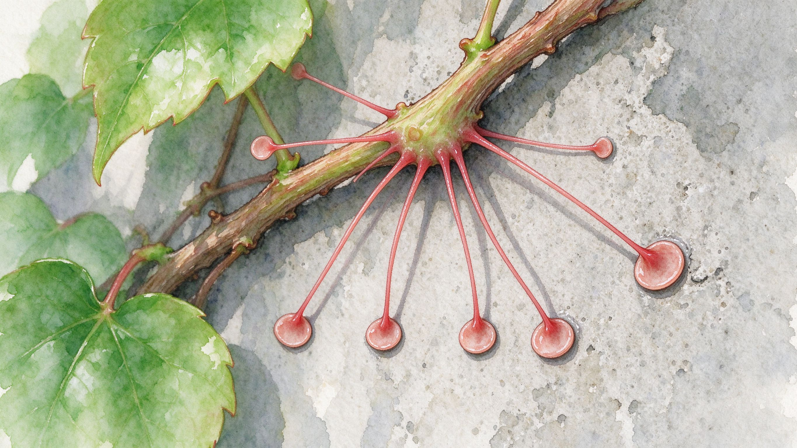
第三步 · 重点观察"脚"
爬山虎的脚长什么样？
爬山虎的脚长在茎上。
茎上长叶柄的地方，反面伸出六七根细丝，
每根细丝像蜗牛的触角，嫩红色。
细丝的顶端有一个小圆片——这就是它"巴住墙"的秘密武器。
Notes:
同学们看这张放大图——爬山虎的脚不是真的像动物的脚，它是从茎上长出来的六七根细丝，样子像蜗牛的触角，颜色嫩红。最关键的是：每根细丝的顶端都有一个小小的圆片，这个圆片会分泌黏液，紧紧地贴在墙上。这就是它能爬墙的秘密。

Slide 5
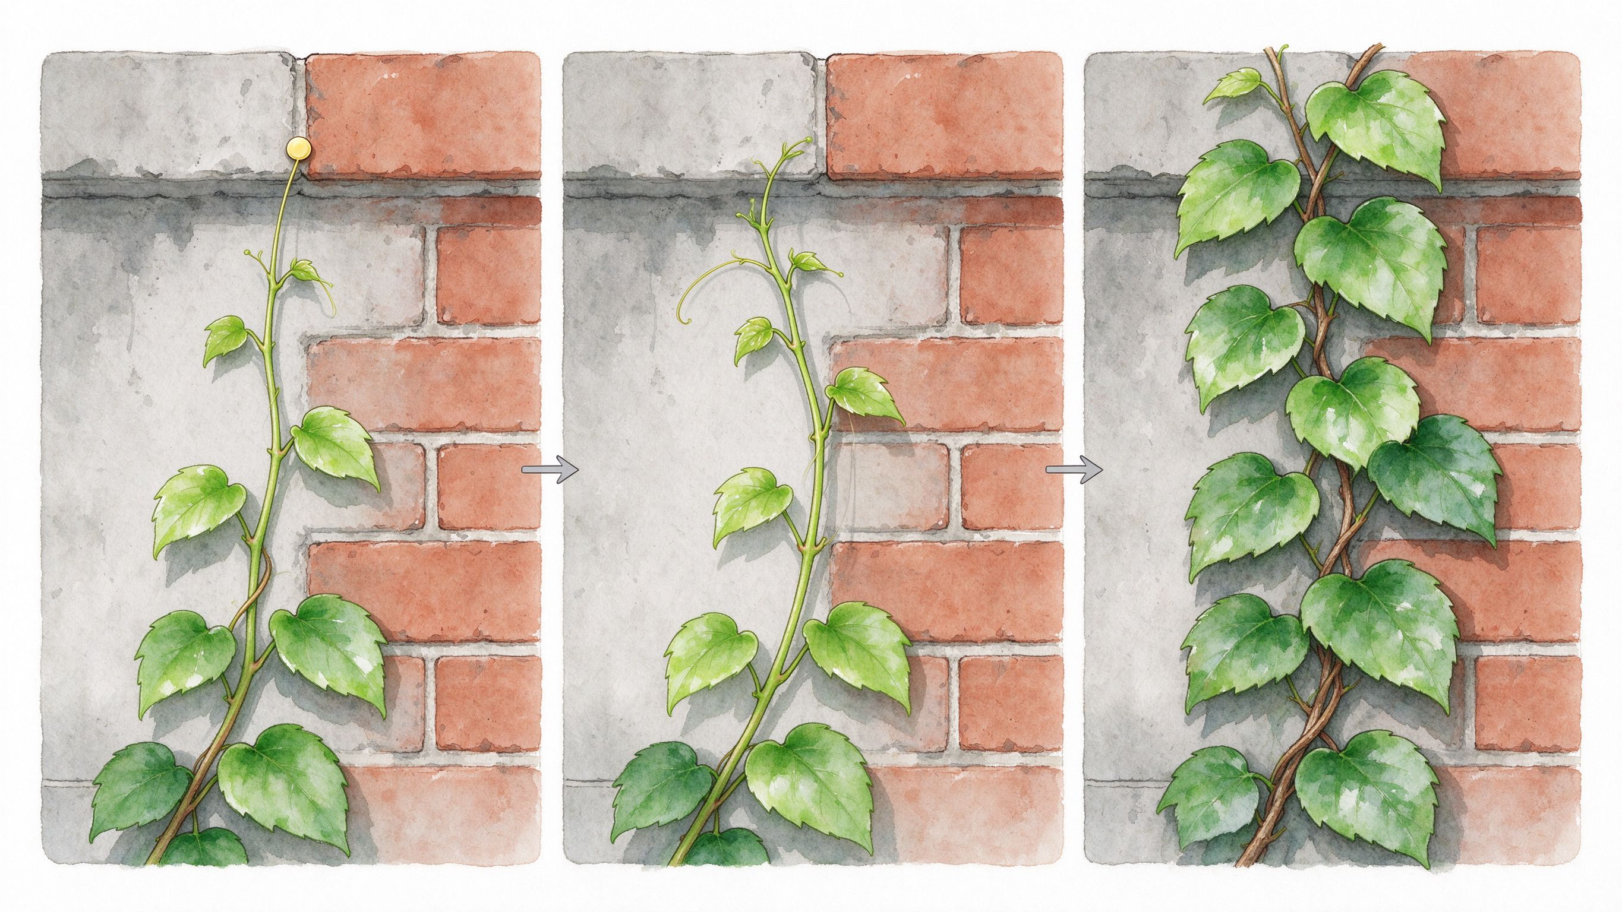
第四步 · 它是怎么爬的？
三步爬墙法
第一步：巴住
细丝顶端的小圆片
紧紧巴住墙面。
第二步：拉一把
细丝微微弯曲，
把嫩茎往上拉一把。
第三步：紧贴
爬山虎就紧贴在墙上，
再往上爬一步。
Notes:
同学们看这张三连图——爬山虎爬墙分三步：第一步，细丝顶端的小圆片紧紧巴住墙；第二步，细丝微微弯曲，把嫩茎往上拉一把；第三步，整株植物就紧贴在墙上了。然后重复这个过程，一步一步往上爬。你看，植物是不是也像在做运动？一拉、一贴、一爬，非常有节奏。

Slide 6
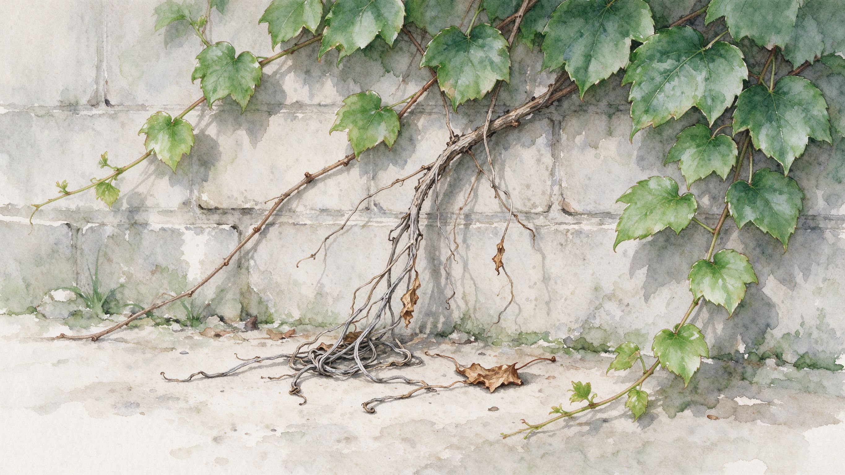
第五步 · 脚的两种命运
没触着墙的脚，会怎么样？
触着墙的脚：变成灰色，紧紧贴在墙上，
就算不加大风，也扒得牢牢的。
没触着墙的脚：几天就萎了，
变成干枯的细丝，最后连痕迹也没留下。
Notes:
同学们看这张图——爬山虎的脚有两种命运：触着墙的，会变成灰色，紧紧贴在墙上，哪怕大风也吹不掉；没触着墙的，几天就萎了，干枯、卷起来，最后连痕迹都没了。叶圣陶爷爷观察得有多细？他连这种"没触着墙的脚会枯萎"都注意到了。这就是真正的观察。

Slide 7
第六步 · 我们学到了什么
爬山虎告诉我们的三件事
一
观察要细——连茎上有几根细丝都要数清楚
二
观察要有顺序——从叶子到脚，再到怎么爬
三
观察要持续——没触着墙的脚，要等几天才知道结果
Notes:
同学们，学完这篇课文，我们要从爬山虎身上学到三件事：第一，观察要细，连茎上有几根细丝都要数清楚；第二，观察要有顺序，从叶子到脚，再到它怎么爬；第三，观察要持续，没触着墙的脚会枯萎，这不是一眼能看出来的，要等几天。这就是叶圣陶爷爷教给我们的写作方法。

Slide 8
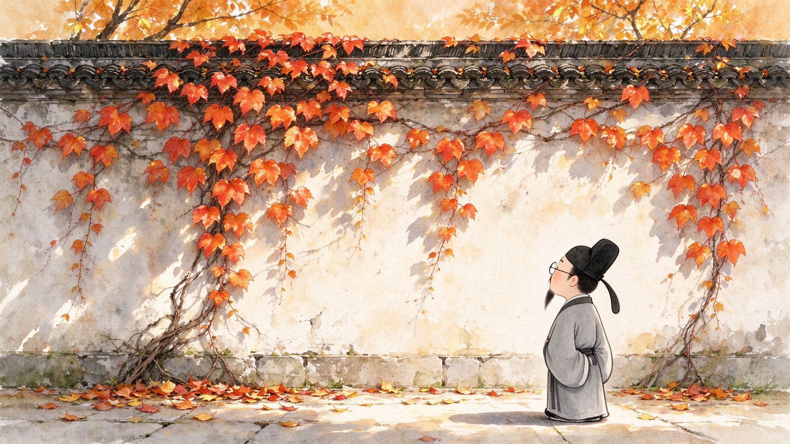

课后 · 观察小任务
1. 熟读并背诵课文。
2. 找一找你身边的爬山虎，
用今天学的方法，写一段观察日记。
观察提示：先看整体（叶子什么样），
再看局部（脚长什么样），最后看变化（它怎么爬）。
Notes:
同学们，今天的课就到这里。课后作业：第一，熟读并背诵课文；第二，找一找你身边的爬山虎——小区的墙、学校的围墙、公园的假山都可能有——用今天学的方法，写一段观察日记。记住观察三步：先看整体，再看局部，最后看变化。下节课我们一起分享你的观察日记。下课！

